Slide 1
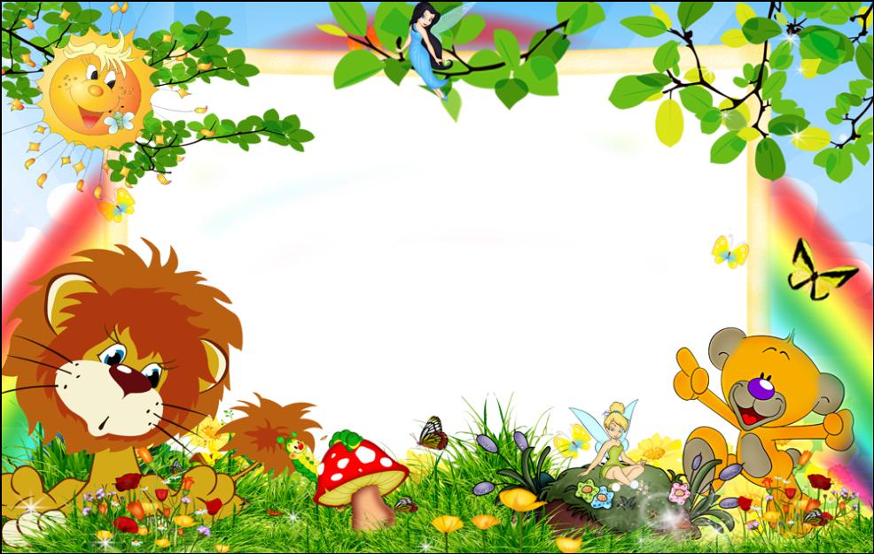
Предметно-развивающая среда по ФГОС в средней группе

Slide 2

Организация развивающей среды в ДО с учетом ФГОС строится таким образом, чтобы дать возможность наиболее эффективно развивать индивидуальность каждого ребёнка с учётом его склонностей, интересов, уровня активности.

Slide 3
Основными требования к предметно-развивающей среде:
содержательная насыщенность;
трансформируемость;
полифункциональность;
вариативность;
доступность;
безопасность

Slide 4
Для того, чтобы каждый ребенок смог найти себе дело и занятие по душе и чувствовал себя комфортно, в группе выделены центры определенного вида деятельности.

Slide 5
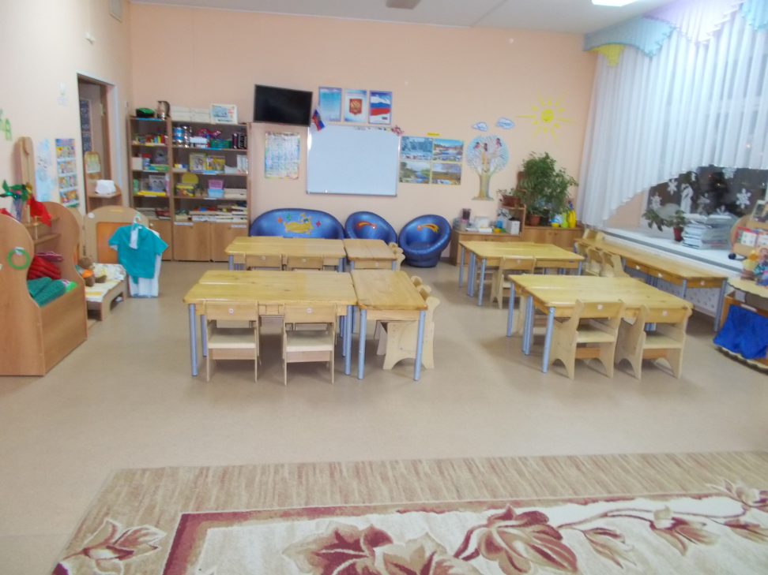
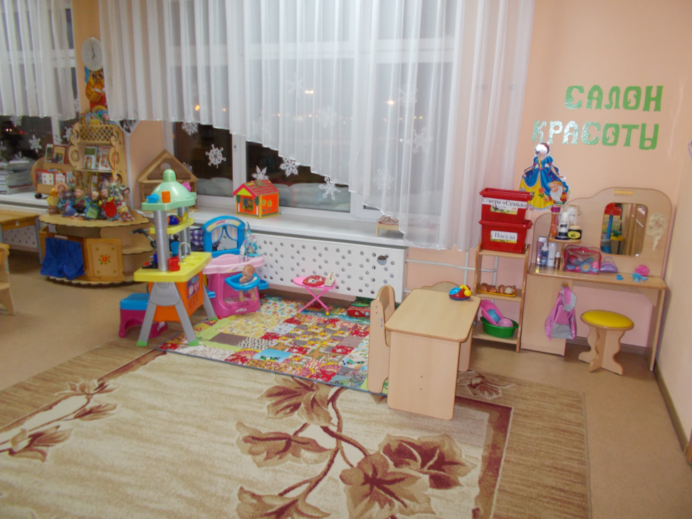
Размещаются оборудования по секторам (центрам развития)

Slide 6
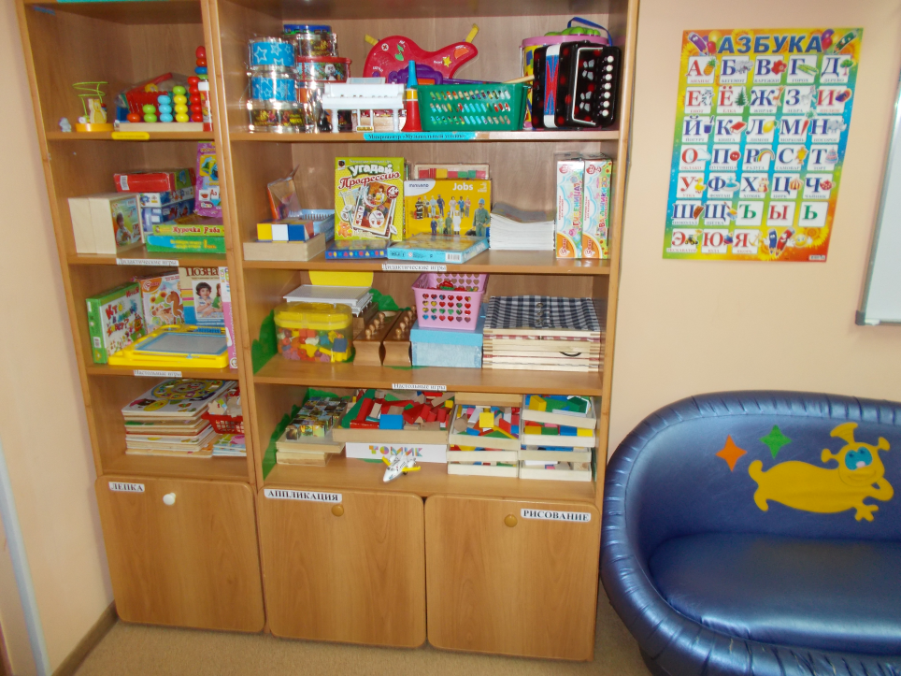
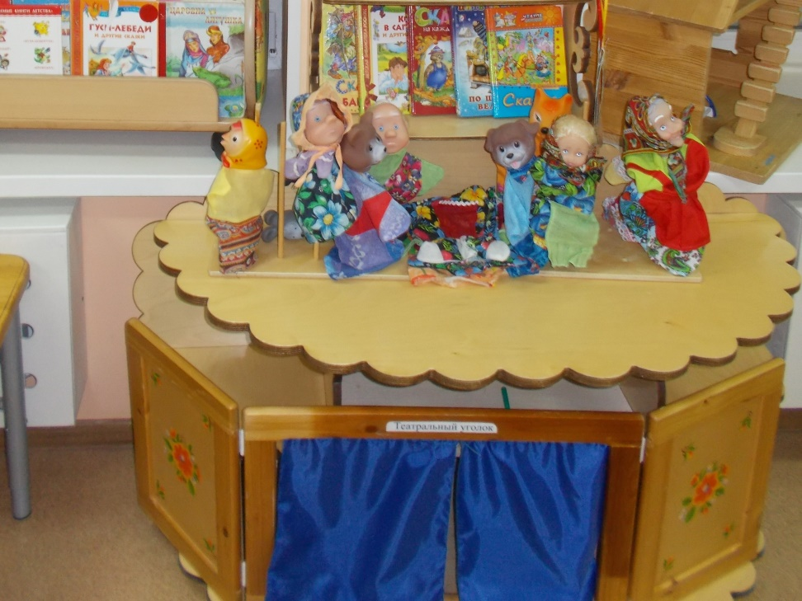
Уголок дидактических и настольных игр
Театральная деятельность

Slide 7
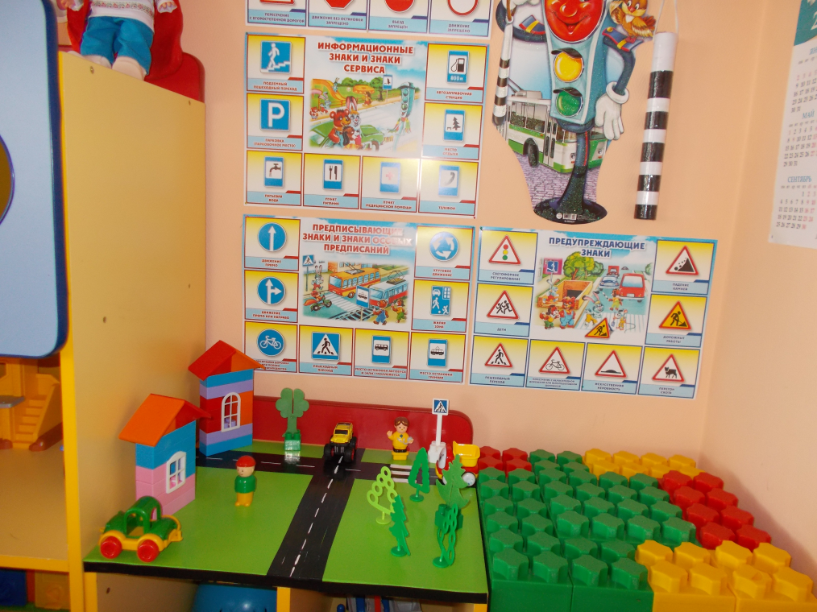
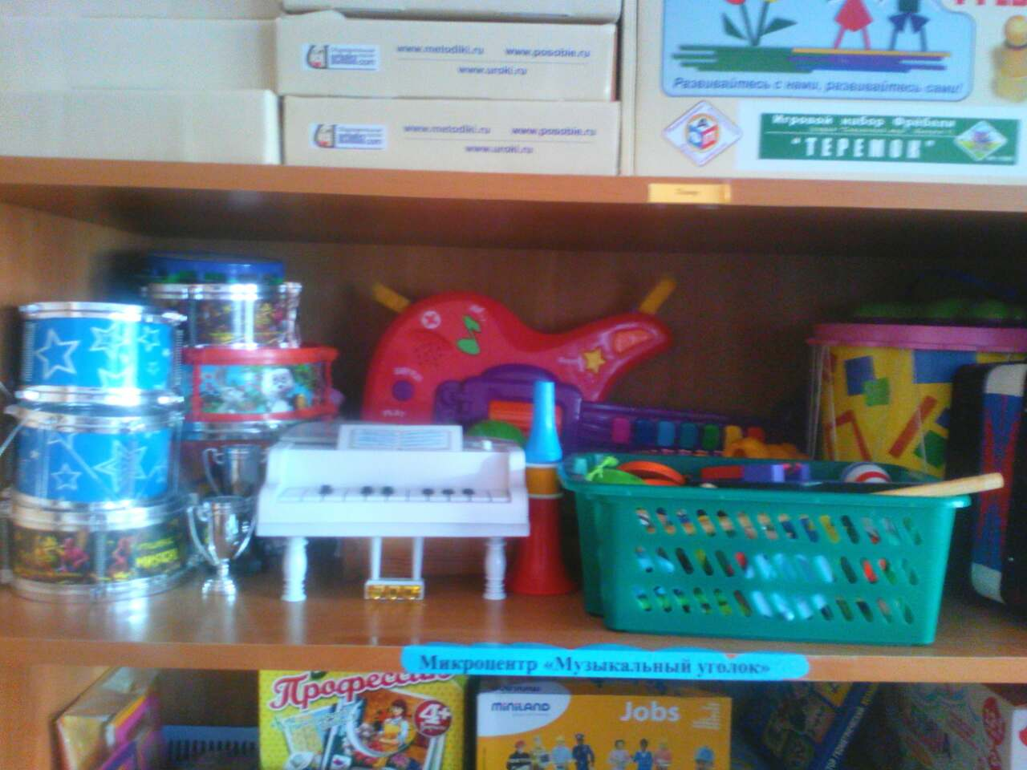
Уголок по правилам дорожного движения
Музыкальный уголок

Slide 8
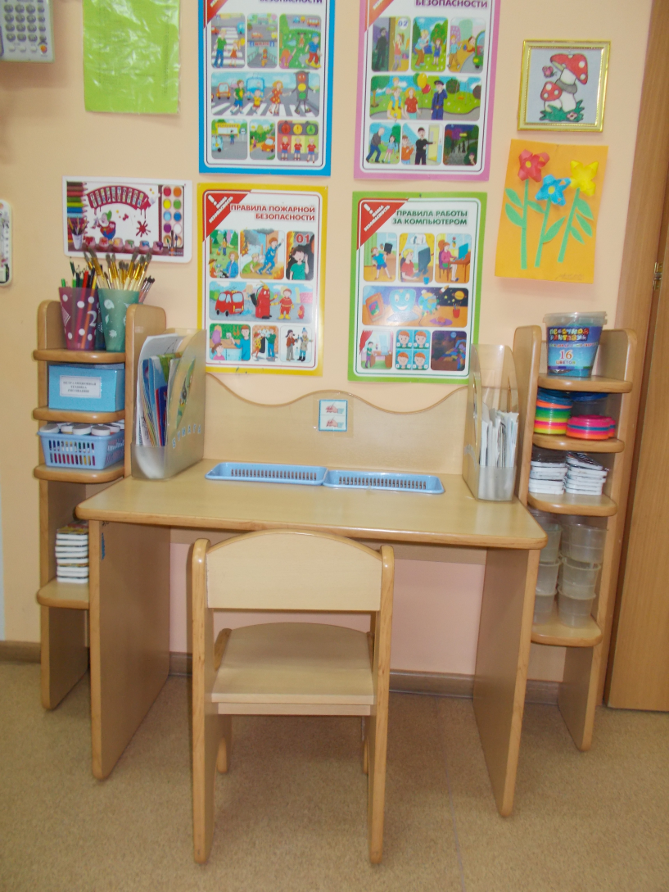
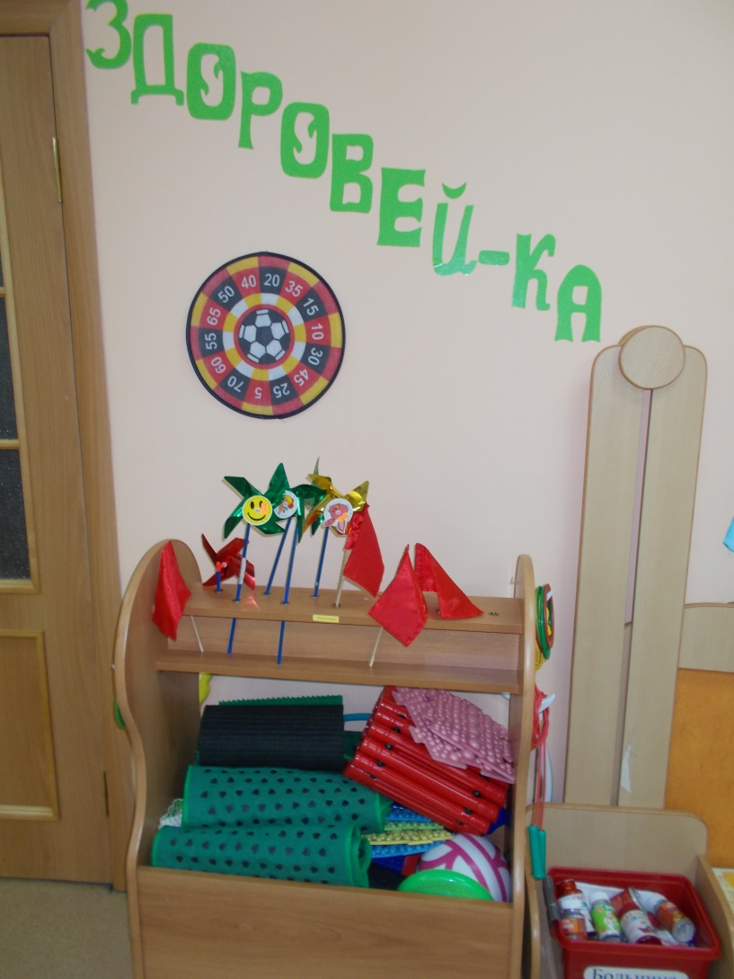
Уголок художественного творчества
Уголок физического развития

Slide 9
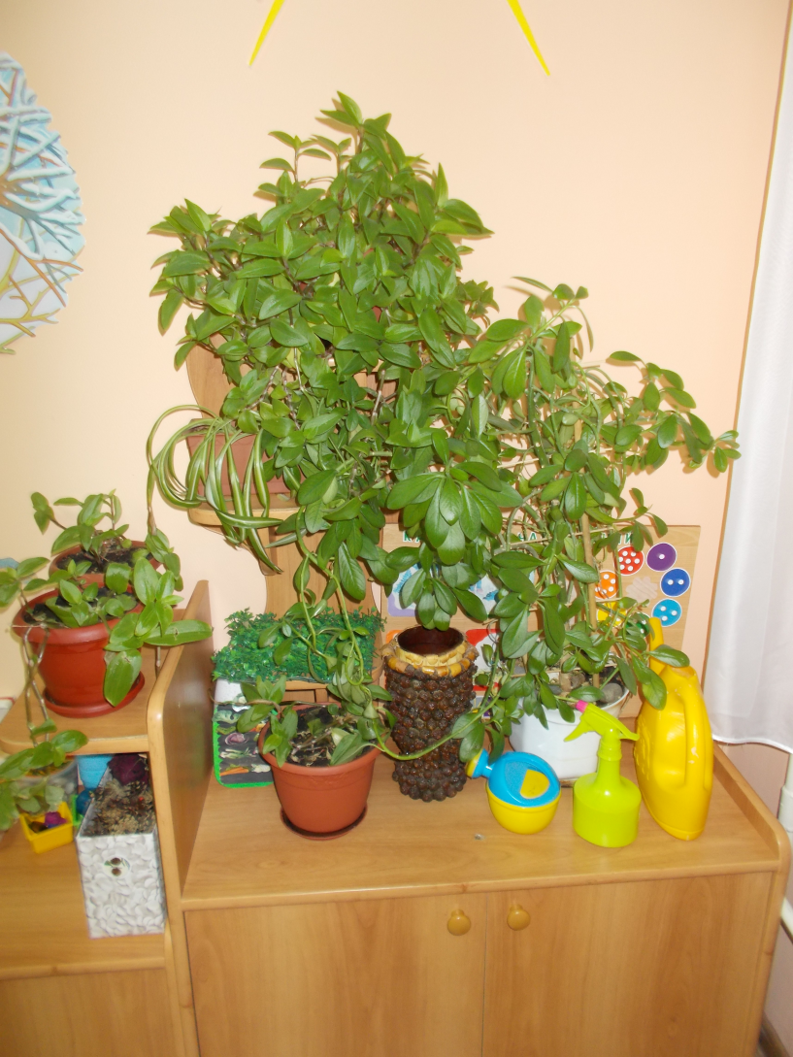
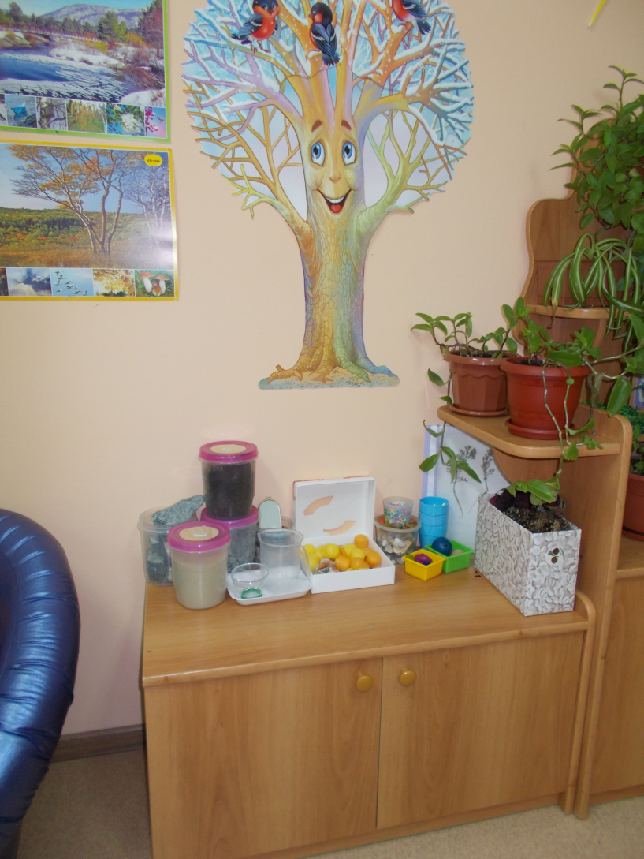
Уголок экологического воспитания
Уголок экспериментирования

Slide 10
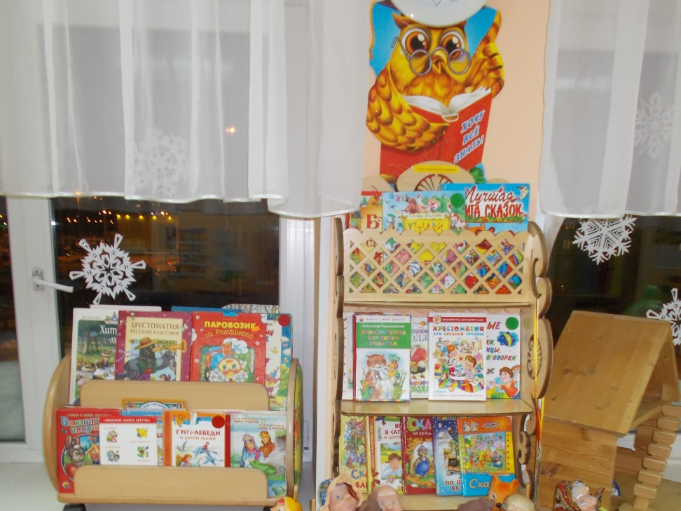
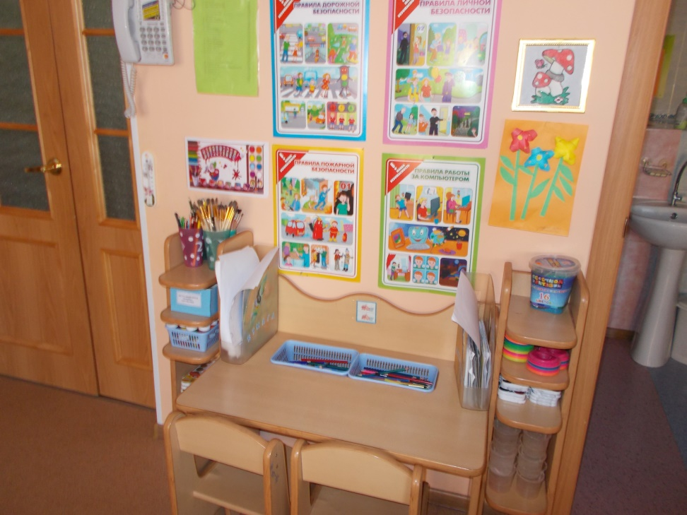
Уголок художественного творчества
Книжный уголок

Slide 11
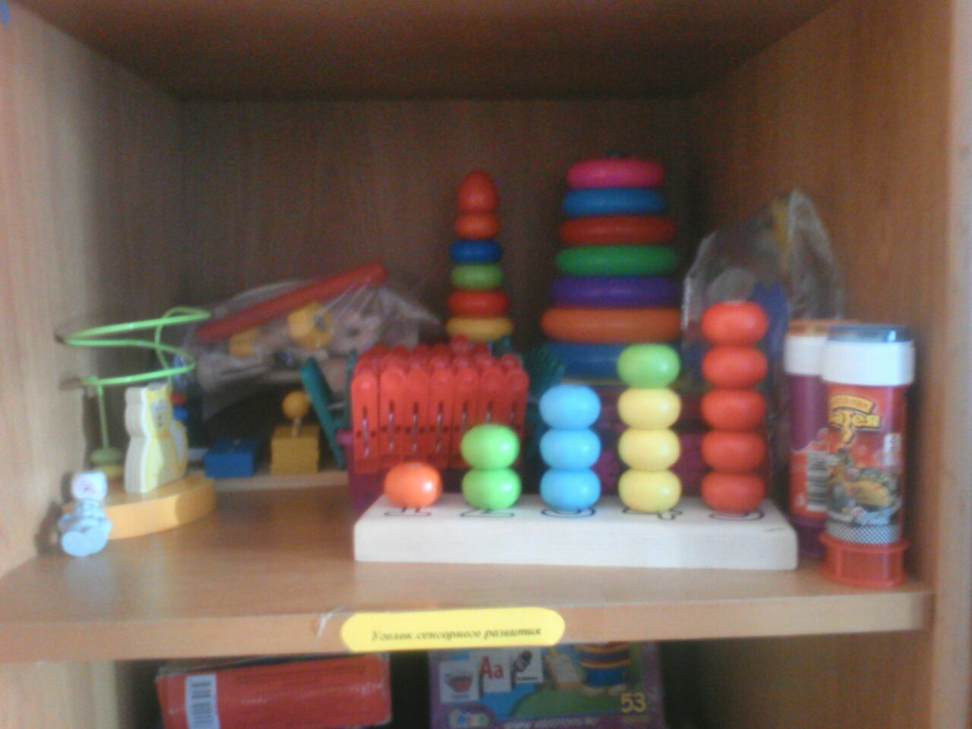
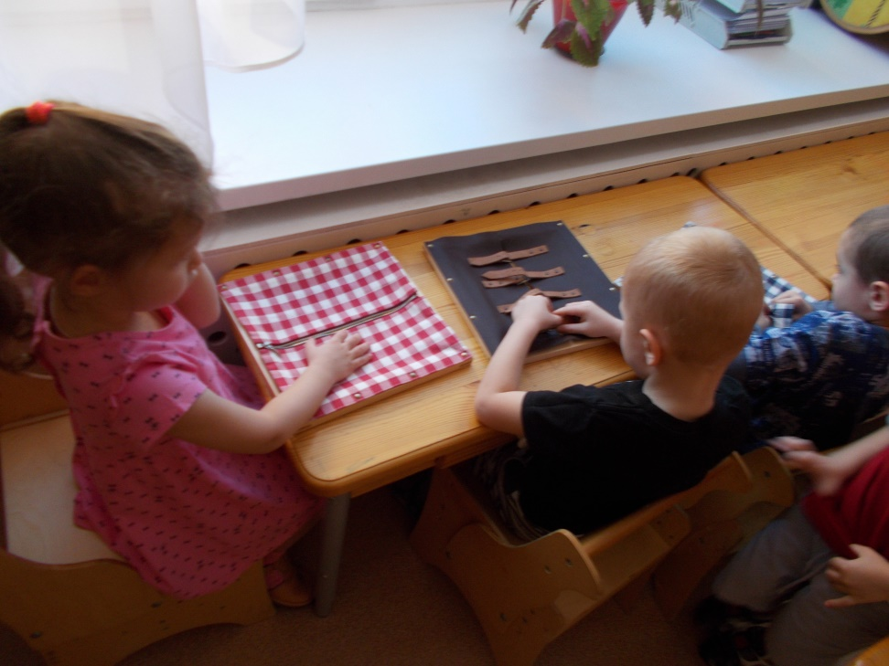
Уголок сенсорного развития

Slide 12
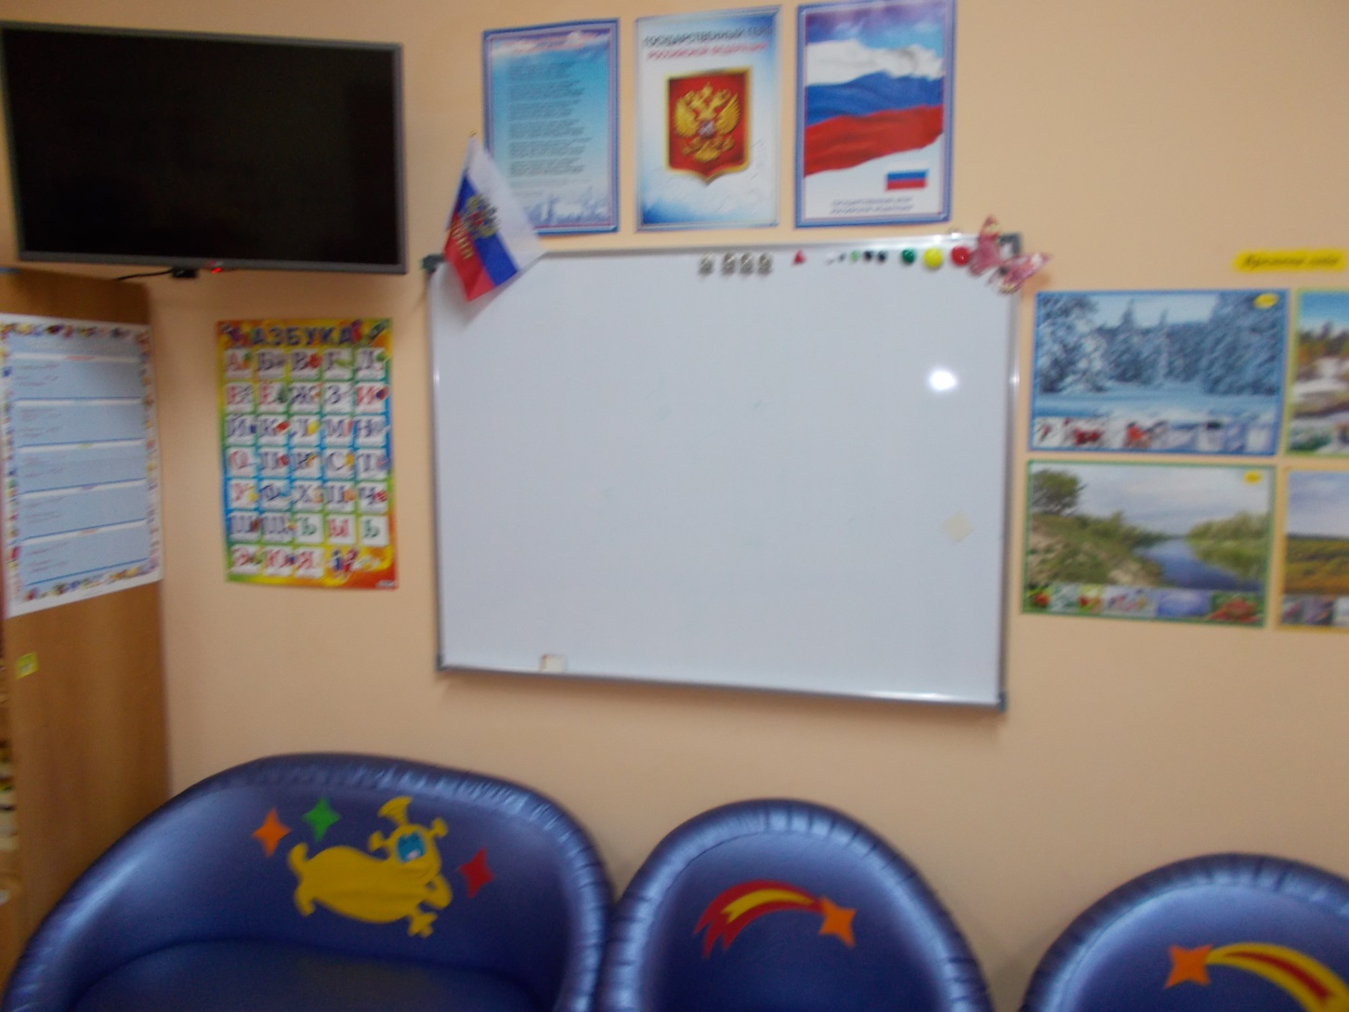
Рабочий сектор

Slide 13
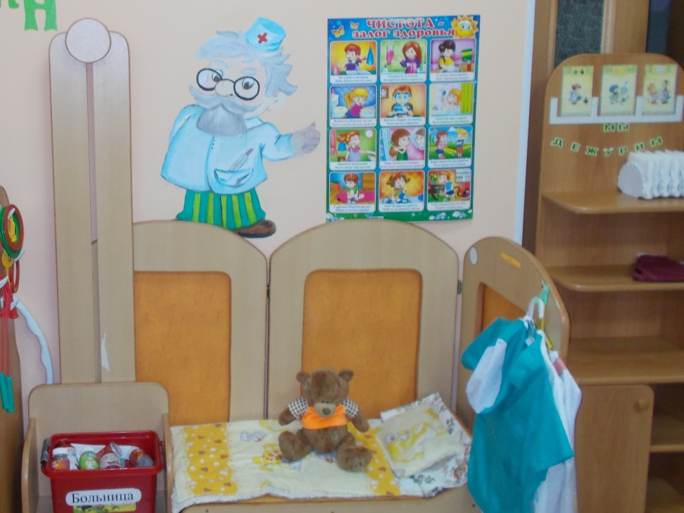
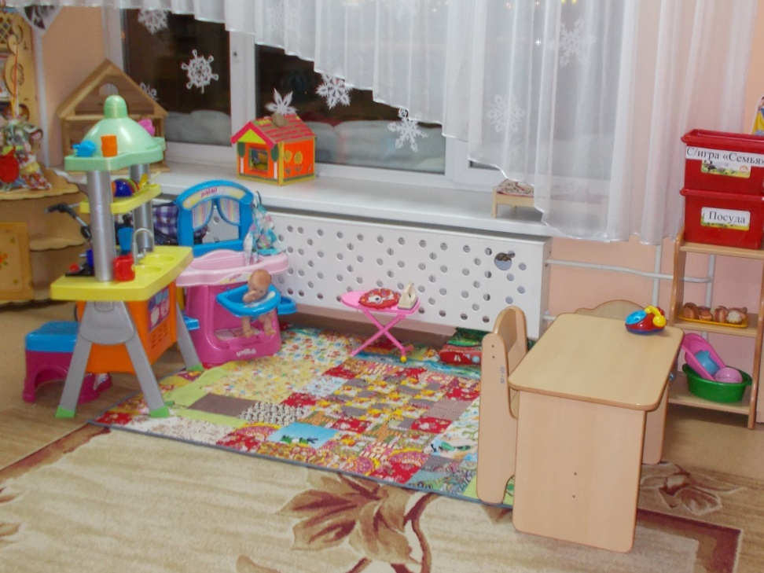
Уголок сюжетно-ролевой игры
«Больница»
«Семья»

Slide 14
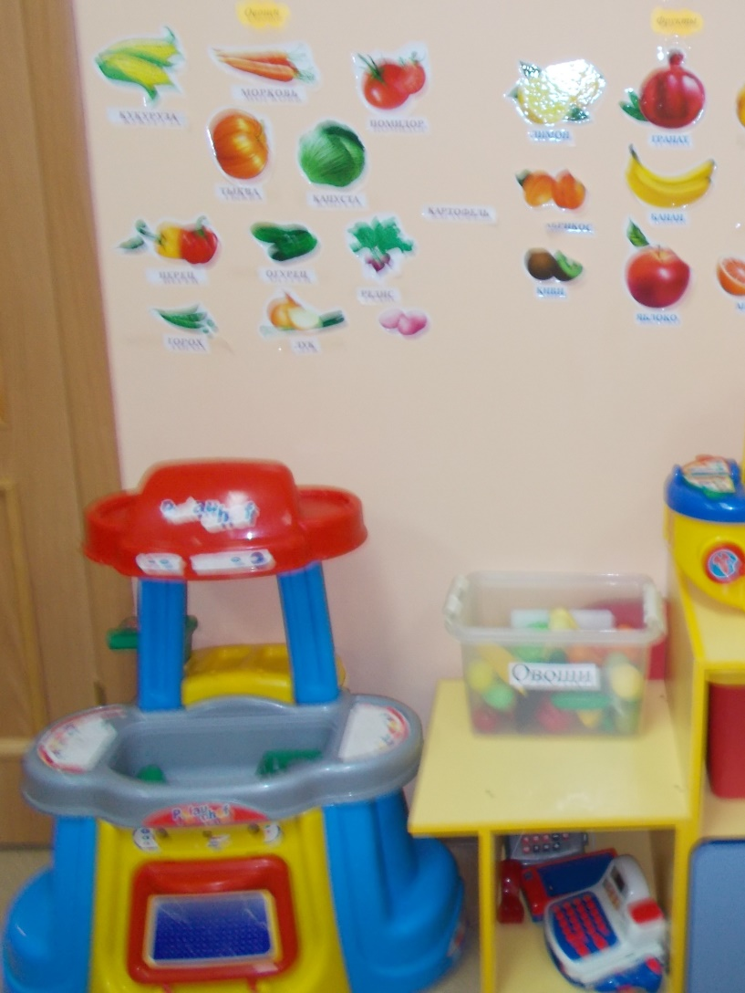
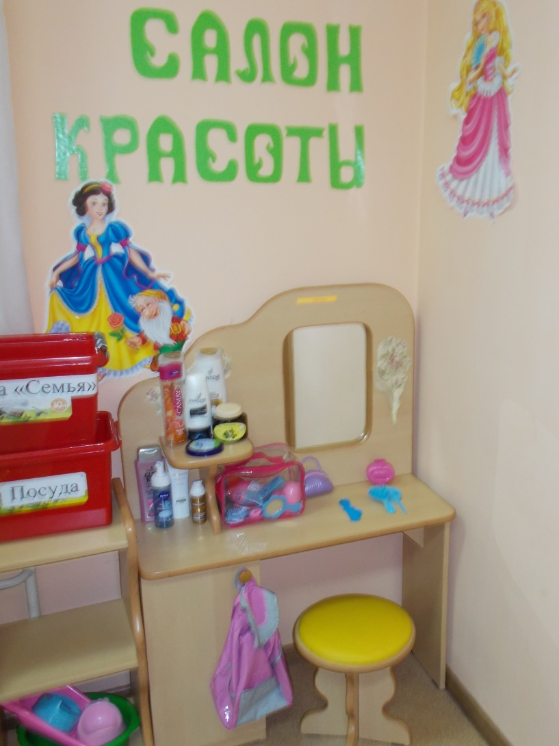
«Магазин»
«Салон красоты»

Slide 15
СПАСИБО ЗА ВНИМАНИЕ

